Slide 1
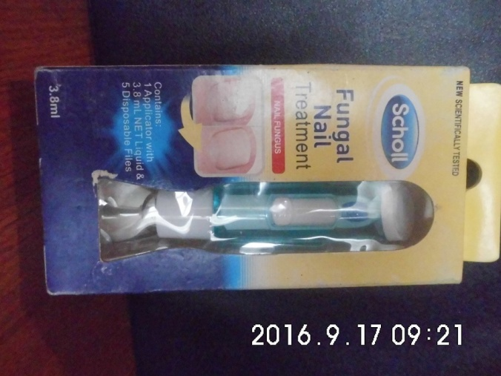
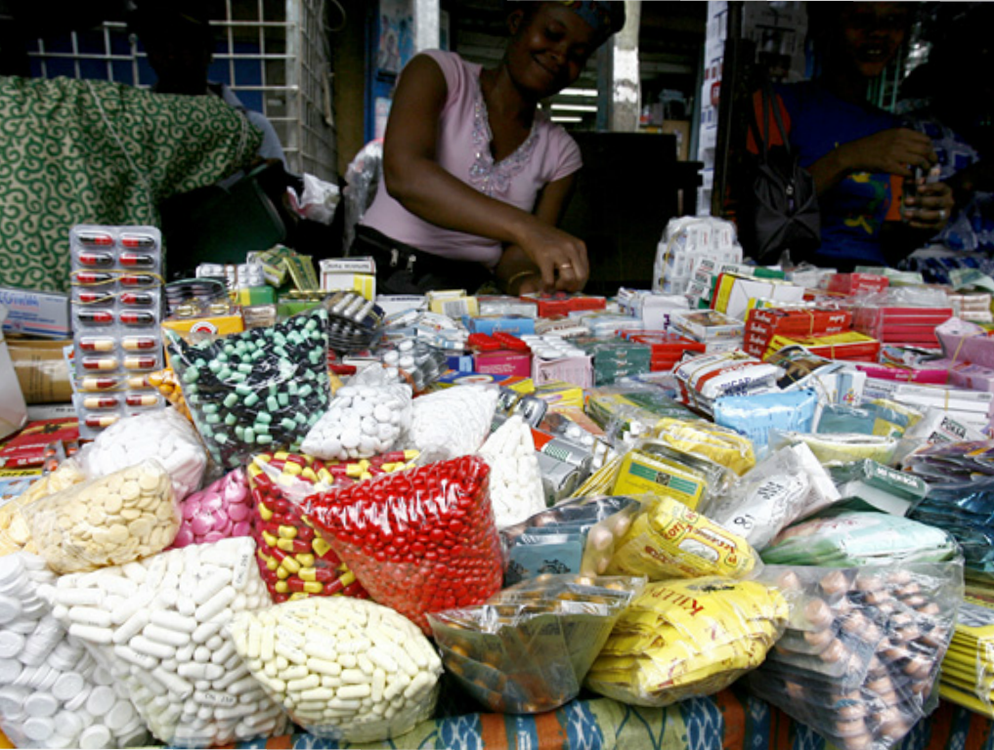
A gyógyszerhamisítás nem kamu!
F orrás. NAV

